Slide 1
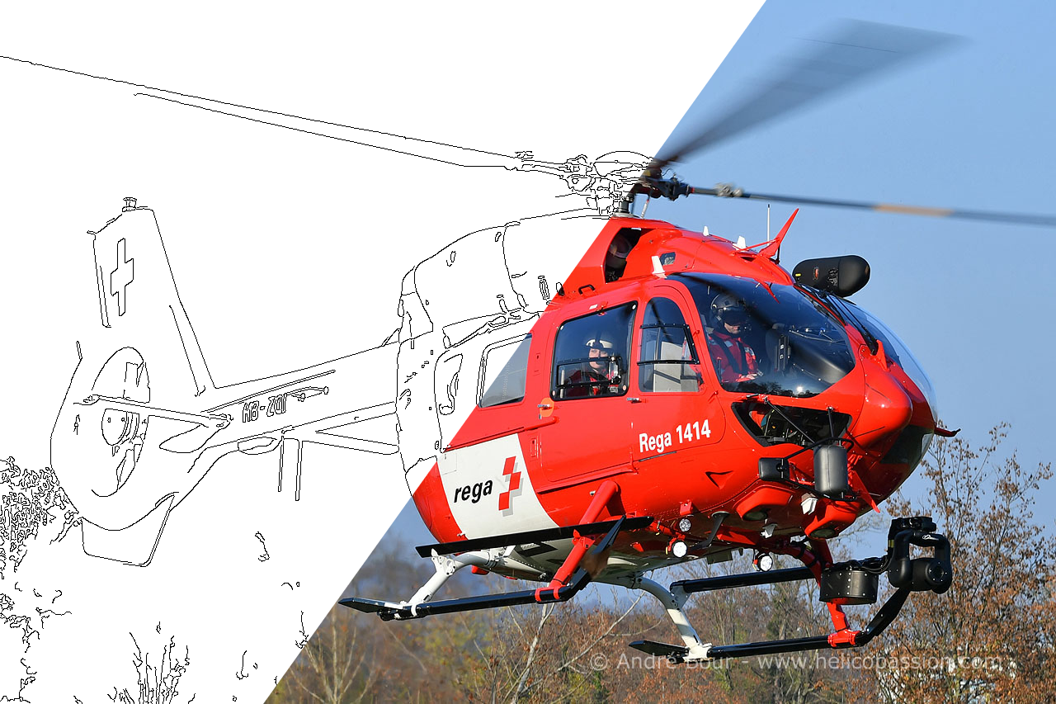
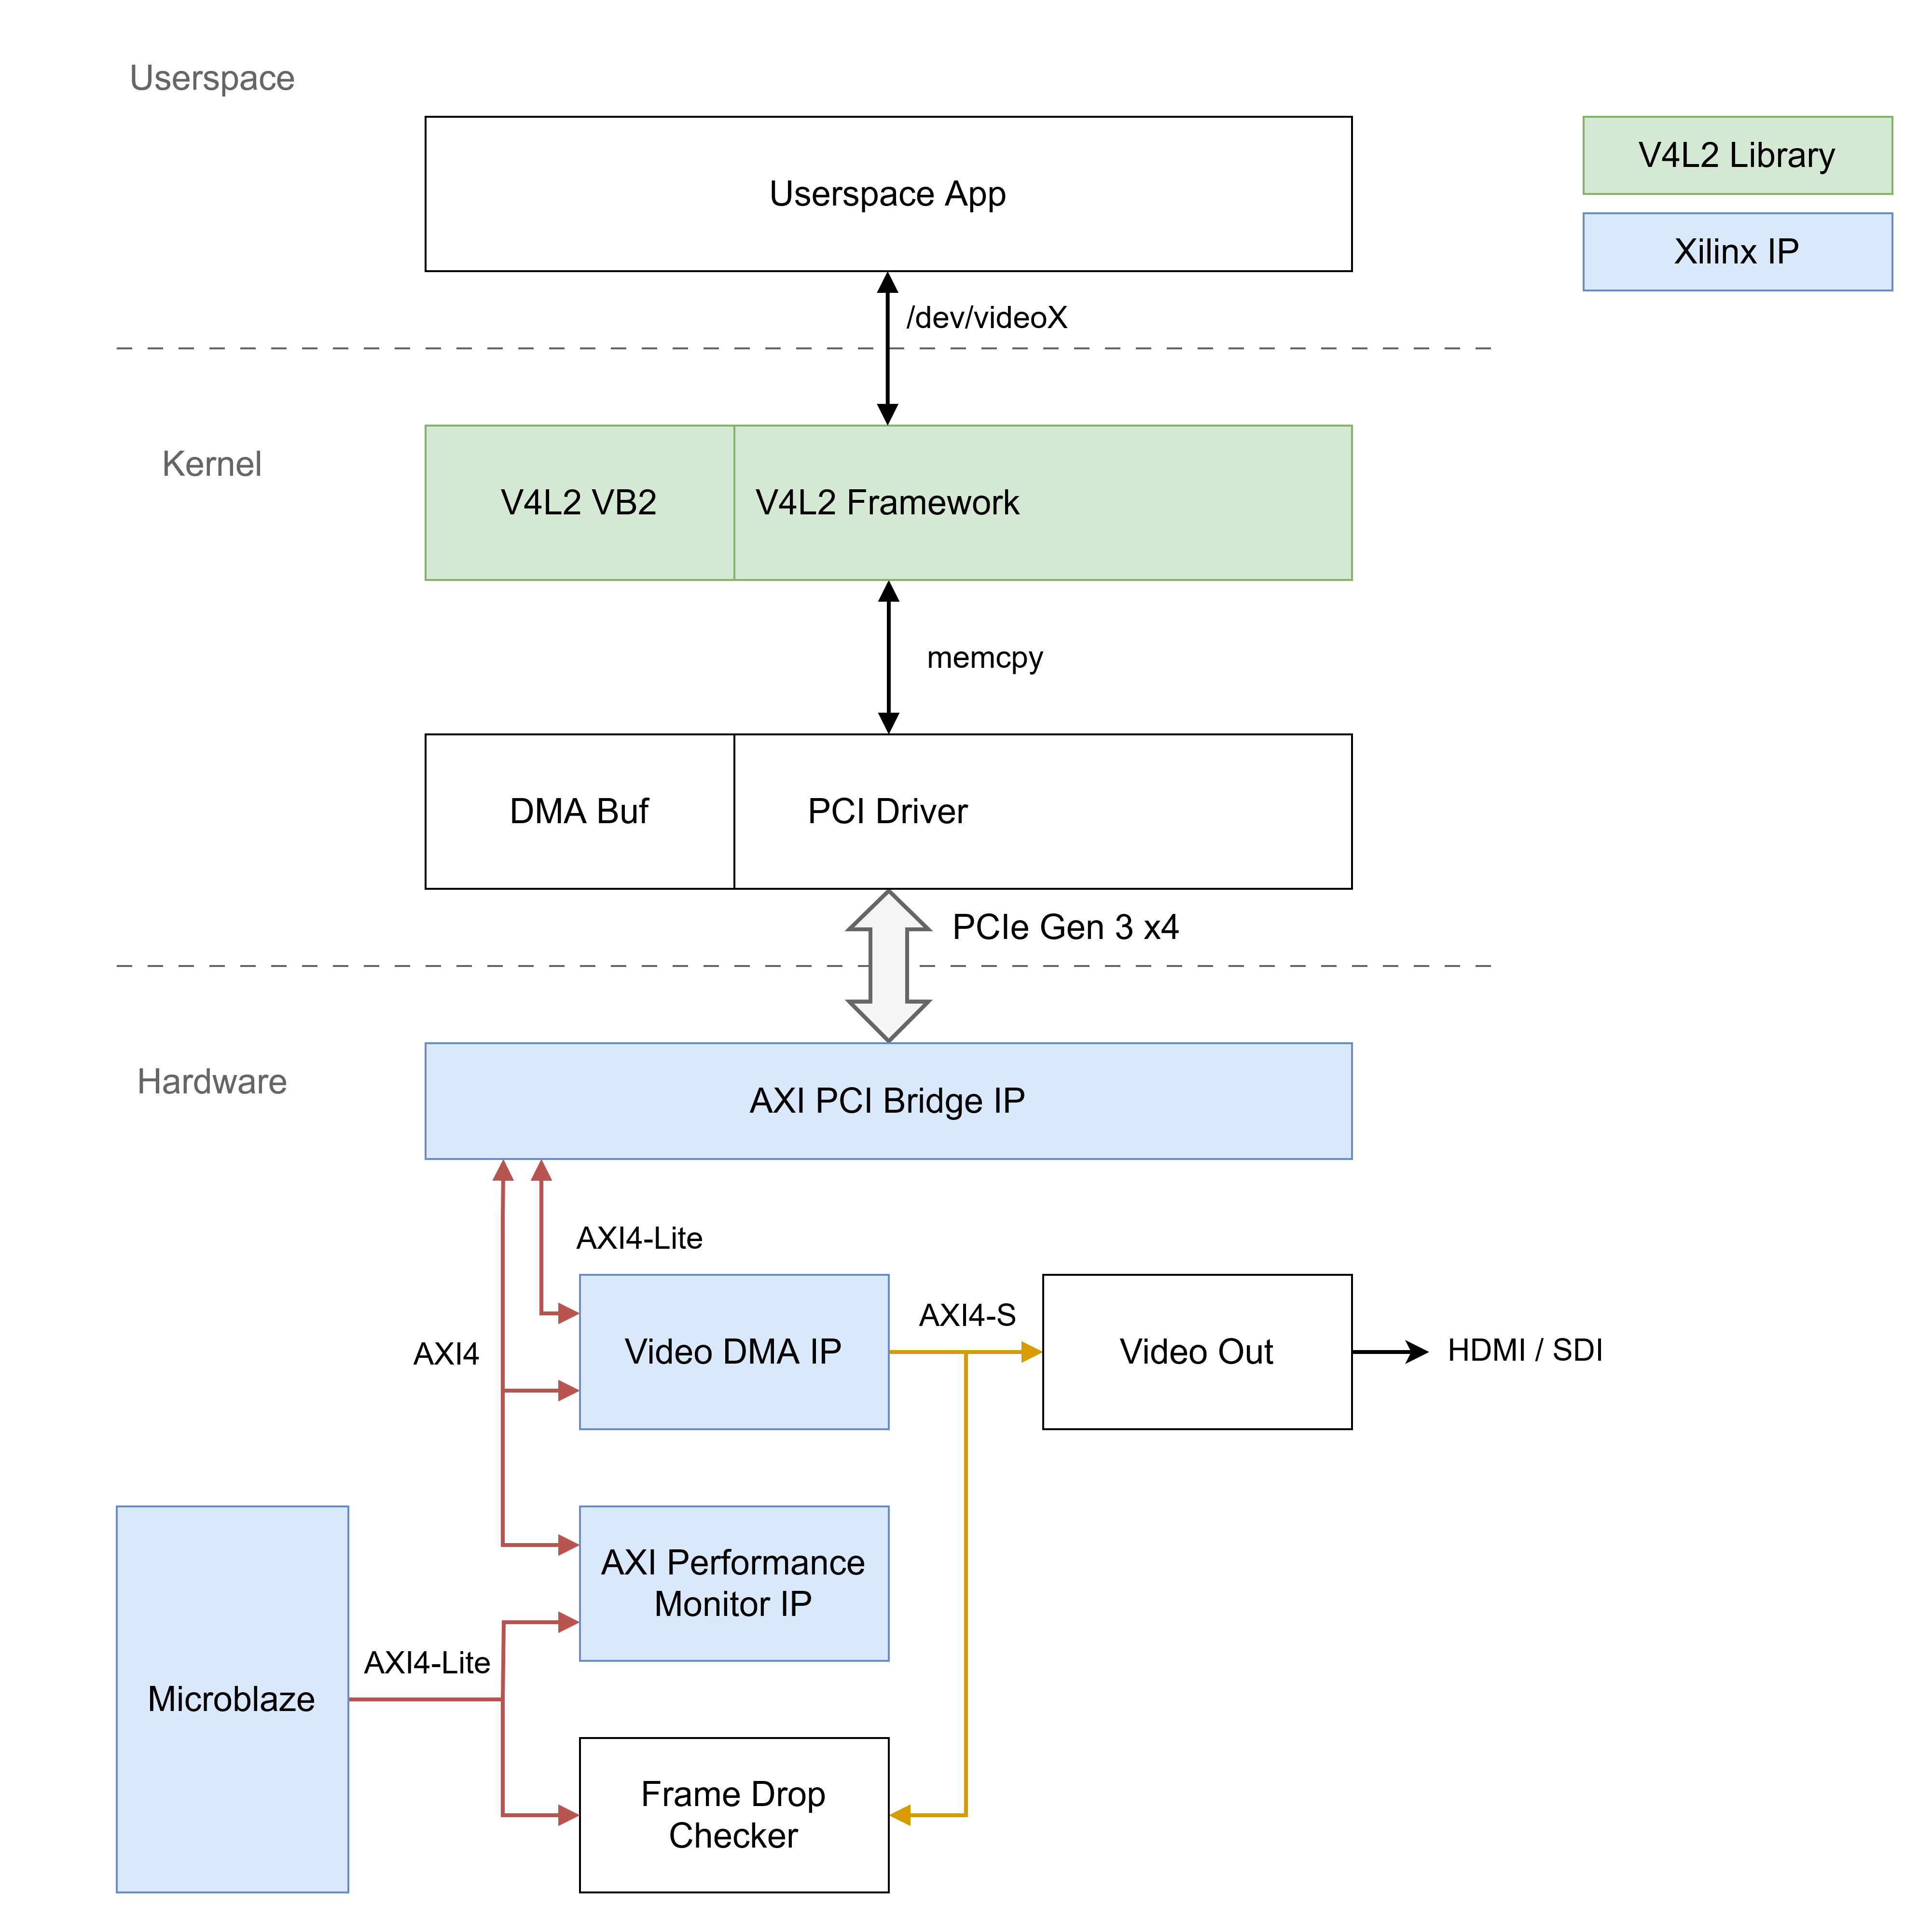
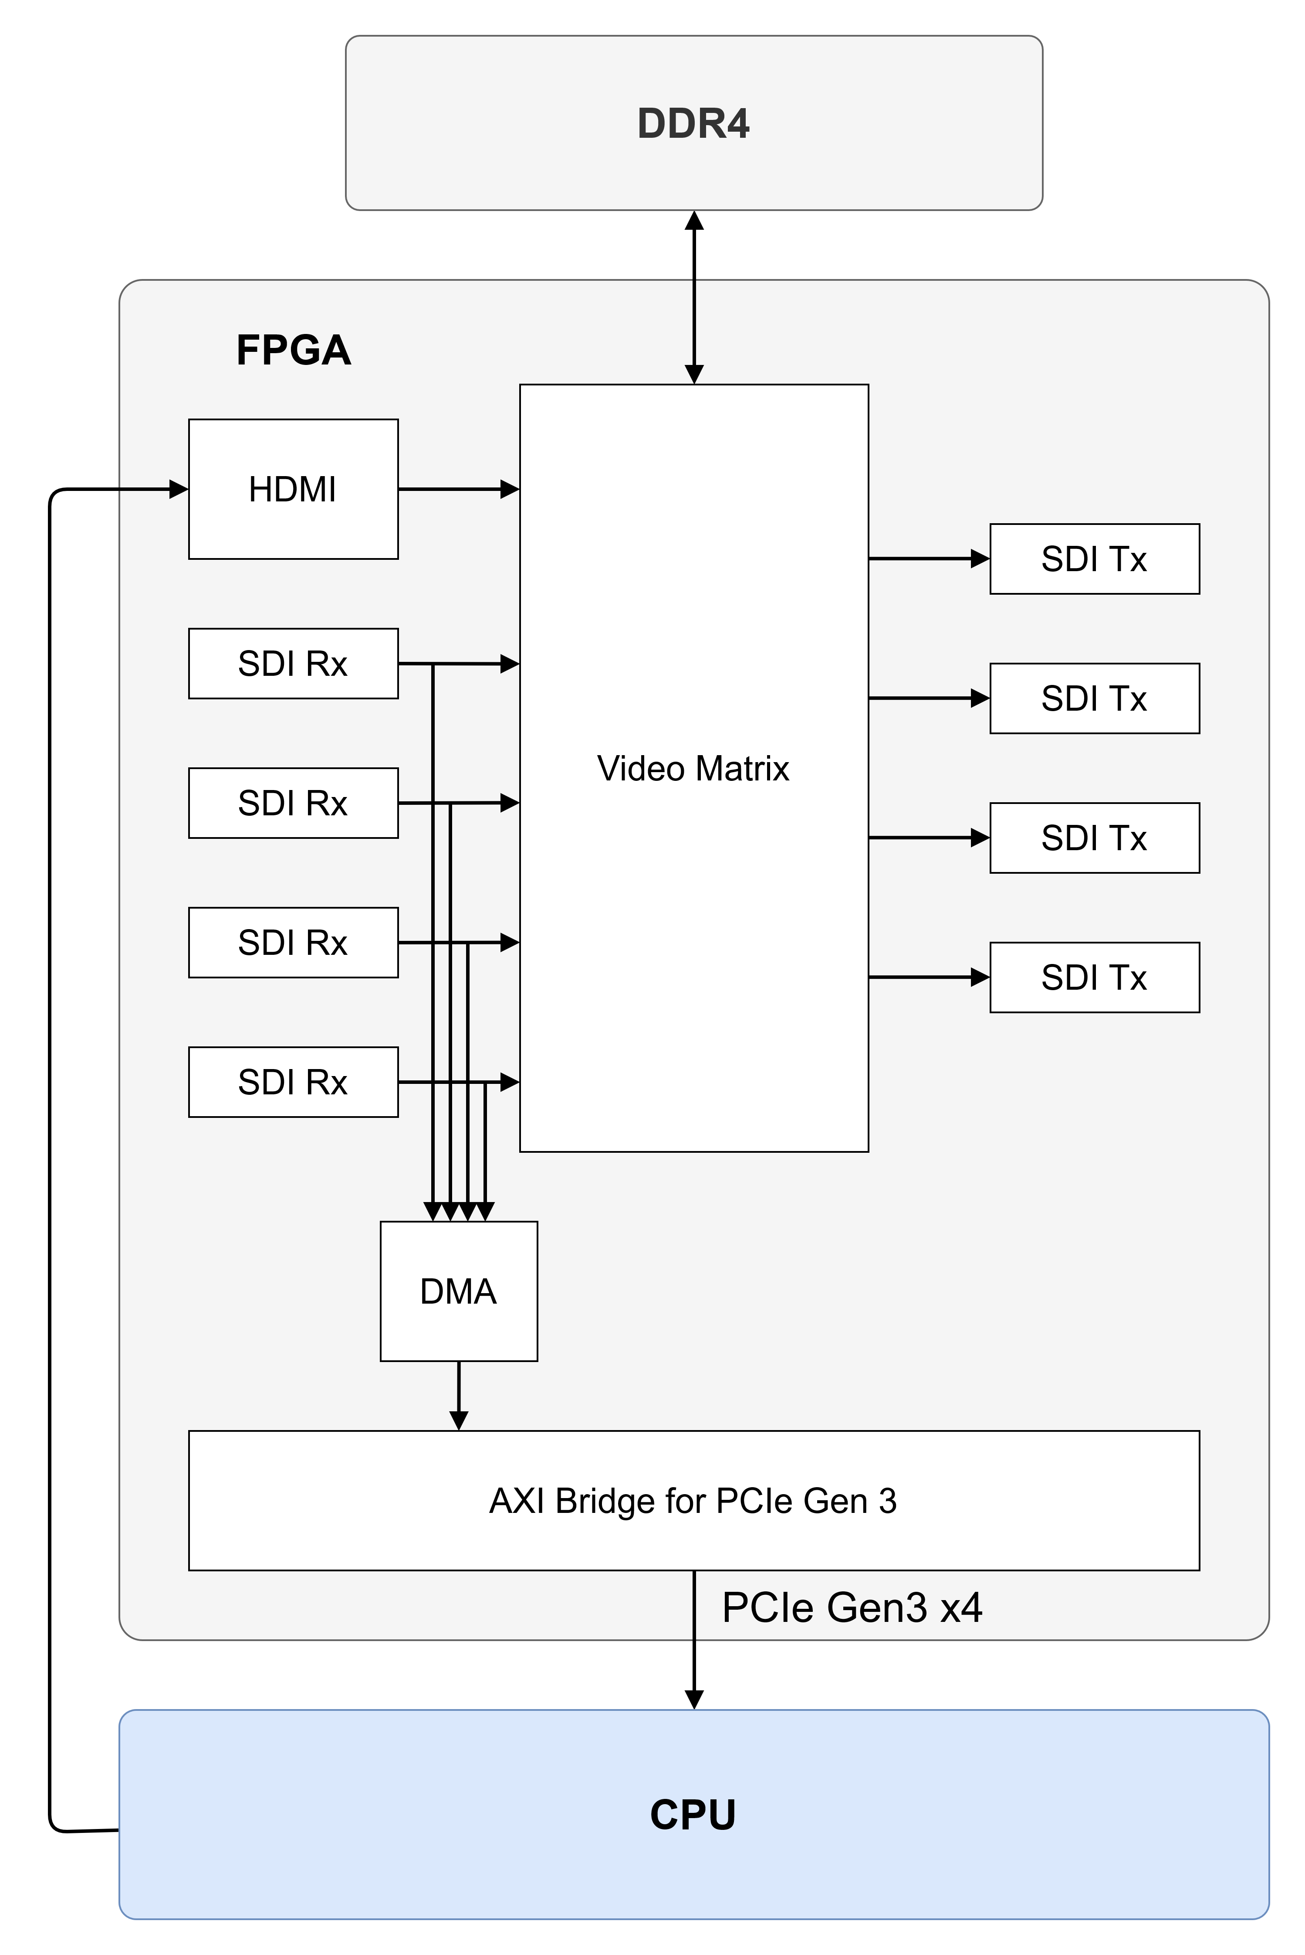
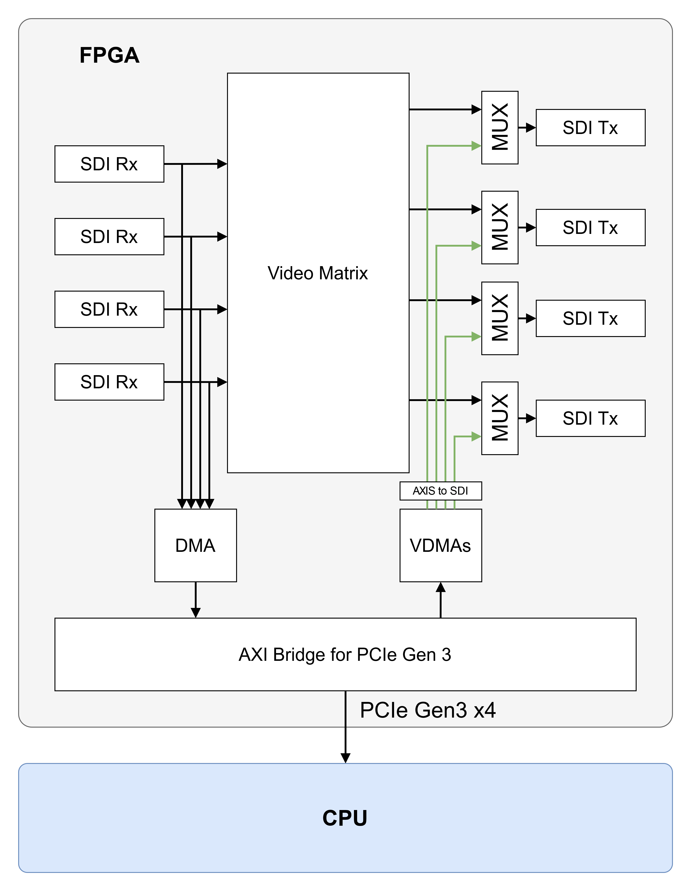
Plateforme de traitement d'image sur FPGA via PCI Express
Contexte / Objectifs
L'entreprise Elix Systems a développé le Summit-X, un ordinateur de bord destiné à l'avionique permettant de faire du switching vidéo entre quatre entrées et quatre sorties SDI. Les vidéos acquises par un FPGA sont transmises à un CPU pour faire du traitement sur la vidéo, puis réinjectées dans le FPGA via une interface HDMI. L'utilisation de cette interface HDMI ajoute de la latence au système et limite la résolution maximale des vidéos. L'objectif du projet est de modifier le Summit-X en réinjectant la vidéo via le bus PCIe sans utiliser de mémoire DDR, afin de réduire la latence et d’augmenter la résolution maximale.
Réalisations Techniques
La première phase du projet était une phase de recherche / expérimentation. Durant cette phase, des mesures de vitesses de transfert du bus PCIe ont été effectuées afin de décider si de simples accès mémoire étaient possible ou si l'utilisation d'un DMA était indispensable. L'utilisation d'un DMA étant nécessaire, un DMA spécifique pour le transfert de vidéo a été choisi (VDMA). La seconde phase du projet était une phase de design. Durant celle-ci, un design utilisant un DMA a été réalisé dans le FPGA, ainsi qu'un driver Linux afin de communiquer avec ce DMA. Le framework Video4Linux2 a été intégré au driver afin d'obtenir une interface standardisée et facile à utiliser. La réalisation du driver s'est faite de manière à faciliter l'intégration avec le driver présent dans le Summit-X réalisé par Elix Systems.
Summit-X avant modification
Summit-X après modification
Conclusion
La transmission de 12 flux en simultané a été réalisé avec succès en utilisant une carte de développement. Le projet a également pu être intégré dans le Summit-X pour un flux vidéo.
Nicolas ALBANESI
Sous la direction de Messieurs Laurent GANTEL et Andrés UPEGUI
En collaboration avec Elix Systems SA

